Slide 1
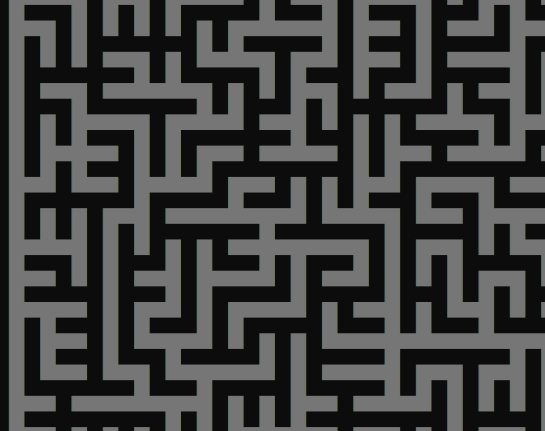
Auto-création d’un labyrinthe
Mark Lovink
23.06.2022 - Fin1

Slide 2
Sommaire
1. Labyrinthe aléatoire
2. Résolution du labyrinth
3.Labyrinthe le jeu
4. Amélioration
5. Conclusions
6. Démonstration

Slide 3
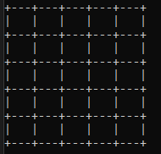
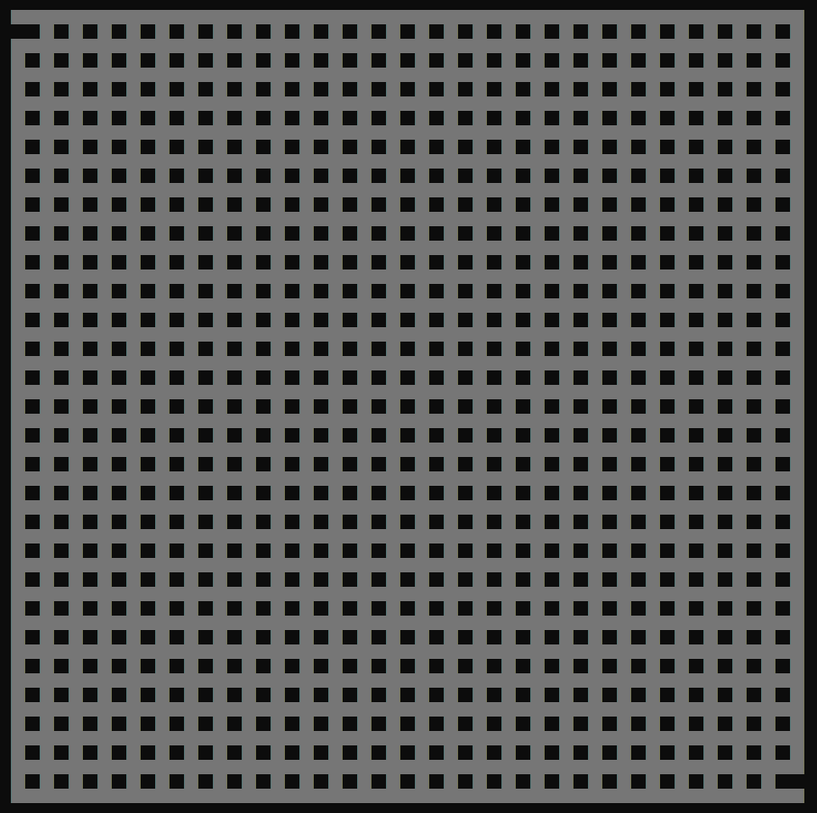
Labyrinthe Aléatoire
Plan Labyrinthe Initial
Labyrinthe Final

Slide 4
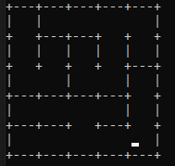

Labyrinthe Aléatoire
Labyrinthe Imparfait
Murs complètement bloqués
Flèches avec aucun mur

Slide 5
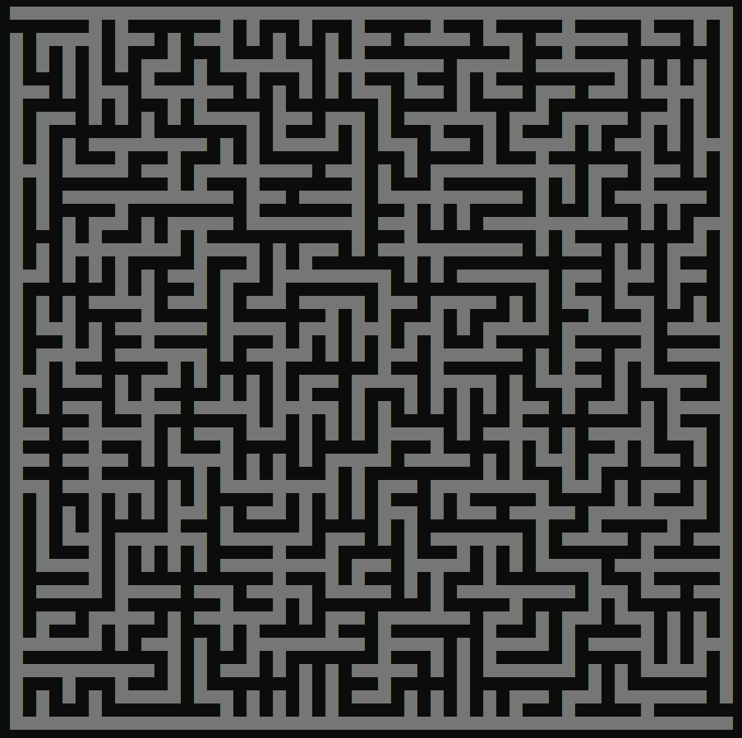

Labyrinthe Aléatoire
Labyrinthe Parfait
Tous les chemins sont connectés
A un début et une fin

Slide 6
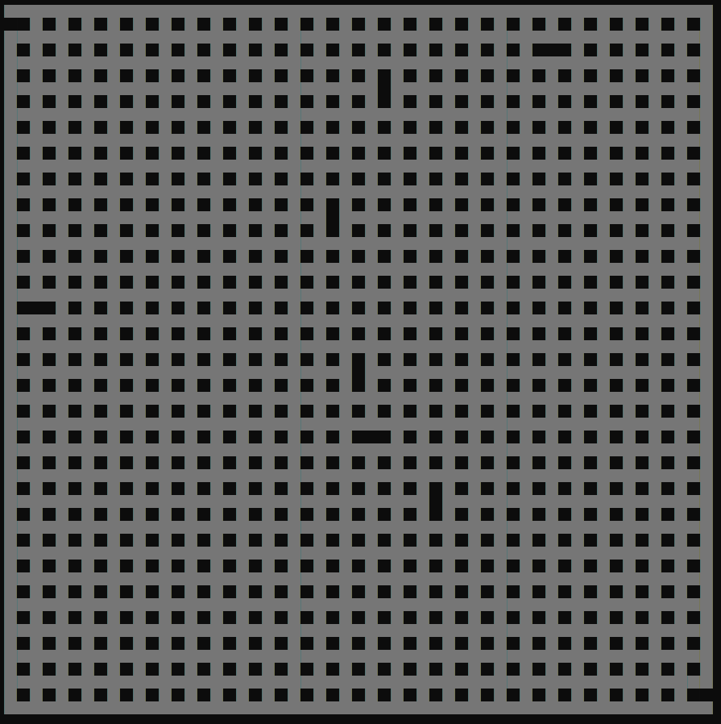
Labyrinthe Aléatoire
Logique du chemin
Labyrinthe Fini
Lier 2 points au hasard

Slide 7
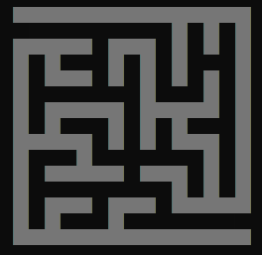
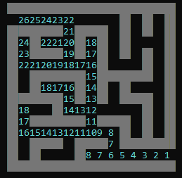
Labyrinthe Résolution
Remonte jusqu’au début
Commencer par la fin

Slide 8
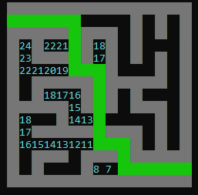
Labyrinthe Résolution
Suivre du nombre plus grand au plus petit
Chemin le plus optimal
DemoMot - Mark Lovink

Slide 9
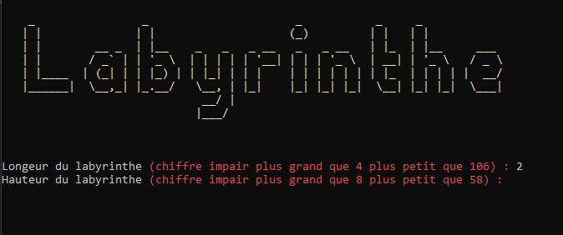

Labyrinthe Le Jeu
Choix de la taille
Choix de la difficulté
DemoMot - Mark Lovink

Slide 10
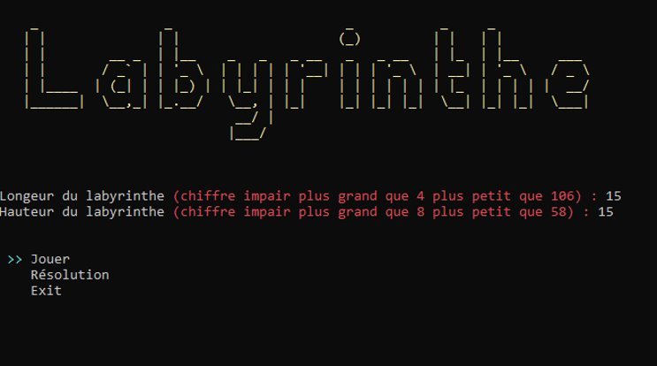
Labyrinthe Le Jeu
Choix du programme
Jeux ou résolution
DemoMot - Mark Lovink

Slide 11
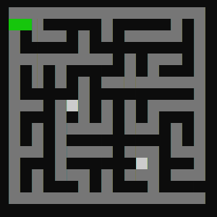
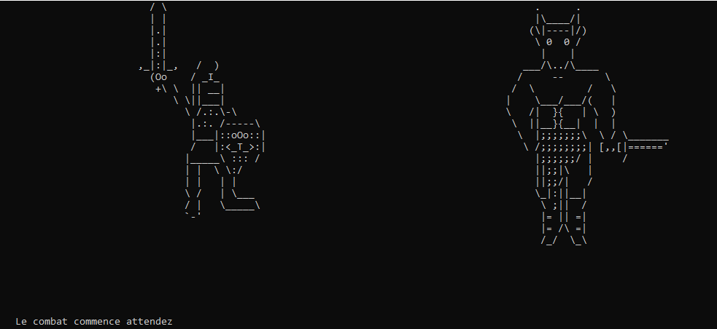
Labyrinthe Le Jeu
Finir le labyrinthe sans toucher un minotaure Carré blanc
Combat avec un minotaure
DemoMot - Mark Lovink

Slide 12
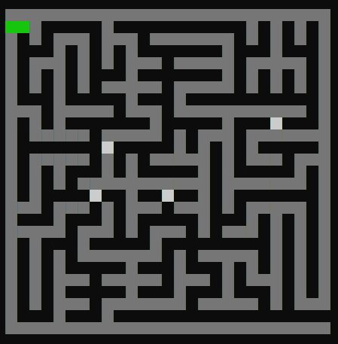
Amélioration
Collision entre Minotaures
Intelligence de résolution

Slide 13




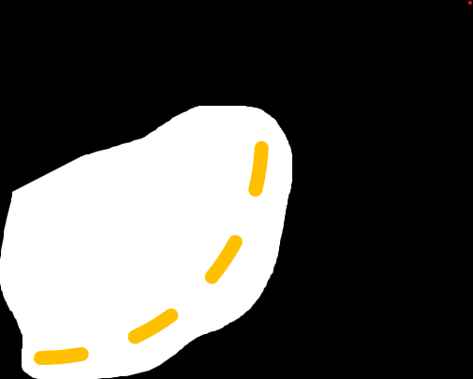
Conclusion
Plus à l’aise avec la programmation orientée objet
Utilisation de GitHub
Gestion de temps optimisé
Nouvelle logique de programmation

Slide 14

Questions ?

Slide 15
Merci pour votre attention

